Slide 1
다룰 내용
동적 메모리 할당 (C/C++)
구조체 (C/C++)

Slide 2
동적 메모리 할당
(C/C++)

Slide 3
정적 메모리 할당의 단점
정적 메모리 할당
상수 정의나 변수 선언과 동시에 메모리가 할당되는 것
정적 메모리 할당의 단점
처리해야 되는 정수 데이터가 10,000개 정도일 것이라고 예상하고 int 배열의 크기를 10000으로 해서 메모리를 할당해 놓았는데 프로그램을 수행해 보니 실제 데이터가 1000개 정도 들어왔다.
최대 문자열의 크기가 200일 것이라고 생각하고 문자열 배열의 크기를 200으로 잡았는데 실제 문자의 길이가 250인 문자열이 입력되었다.
비효율적인 메모리 사용
프로그램에 치명적인 오류를 발생

Slide 4
동적 메모리 할당 과정-C
동적 메모리 할당을 위해서는 malloc(), calloc(), realloc() 함수를 사용한다.
할당된 메모리는 할당된 영역의 시작 주소를 넘겨주므로 프로그램에서 할당된 메모리를 사용하기 위해서 포인터 변수를 사용한다.
사용을 완료한 메모리의 반납을 위해서는 free() 함수를 사용한다.
char *msg;
msg = (char *)malloc( 100*sizeof(char) );
free( msg);
운영체제야!! 100바이트 할당해라
운영체제야!! msg로 시작하는 100바이트 반납한다. 니가 사용해라!!

Slide 5
동적 메모리 할당 방법 – malloc() 함수
함수 malloc()을 이용하여 동적 메모리를 할당 받는 방법
size 바이트 만큼의 메모리를 할당하여 시작 주소를 반환. 메모리 할당에 실패하면 NULL 값을 반환.
반환한 포인터 형이 void*인 것은 모든 자료형으로 형 변환 가능하다는 것을 의미.
사용 예
void *malloc(size_t size);
char *pc ;
pc = (char *)malloc(50*sizeof(char));
int *pi ;
pi = (int *)malloc(20*sizeof(int));

Slide 6
할당된 동적 메모리 사용 방법
포인터 변수를 이용하여 할당된 동적 메모리에 접근한다.
포인터를 통하여 동적 메모리 사용(간접 참조 연산자 사용)
*pi = 10;
*(pi+1) = 20;
포인터를 배열과 같이 취급하여 사용
pi[0] = 10;
pi[1] = 20;
int *pi ;
pi = (int *)malloc(20*sizeof(int));

Slide 7
동적 메모리 할당 함수 – calloc() 함수
함수 calloc()을 이용하여 동적 메모리를 할당 받는 방법
n*size 바이트 만큼의 메모리를 동적으로 할당하여 반환
malloc()과의 차이점은 할당된 메모리를 0으로 초기화한다.
void*는 메모리가 할당된 포인터, 메모리 확보에 실패했다면 NULL을 반환
사용 예
pi로 시작되는 메모리는 모두 0으로 초기화된다.
void *calloc( size_t n, size_t size);
int *pi ;
pi = (int *)calloc( 5, sizeof(int) );

Slide 8
동적 메모리 해제 방법 - C
사용을 완료한 동적 메모리는 운영체제에게 반환해 주어야 한다.
동적 메모리 해제는 위해서는 free() 함수를 사용한다.
사용 예
void free(void *ptr)
int *pi ;
pi = (int *)malloc(20*sizeof(int));
………….
free( pi );

Slide 9
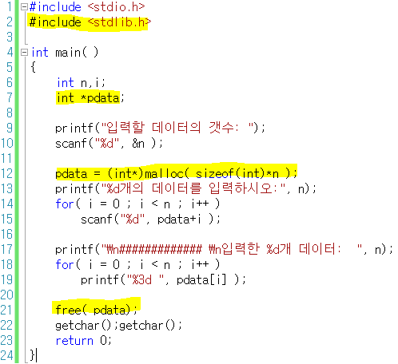
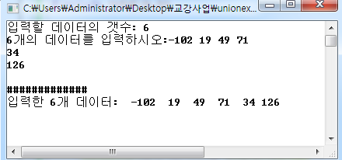
동적 메모리 사용 예
입력될 정수 데이터의 개수만큼 배열을 할당 받아 데이터를 저장하는 프로그램

Slide 10
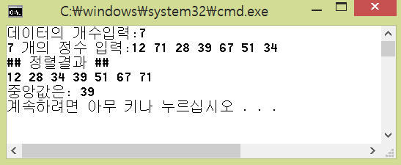
(2) 프로그래밍 연습
입력될 정수 데이터의 개수만큼 배열을 할당 받아 데이터를 저장한 다음 정렬한 결과와 중앙값을 출력하는 프로그램

Slide 11
동적 메모리 할당 함수 – realloc() 함수
함수 realloc()을 이용하여 동적 메모리를 할당 받는 방법
동적으로 할당(시작주소는 *memblock)된 메모리 크기를 변경할 때 사용한다.
변경될 동적 메모리 크기는 size이다.
기존에 있던 메모리의 값은 그대로 유지된다.
void*는 메모리가 할당된 포인터, 메모리 확보에 실패했다면 NULL을 반환한다.
void* realloc( void* memblock, size_t size);

Slide 12
동적 메모리 할당 함수 – realloc() 함수
사용 예
int *pi;
pi = (int *)malloc(5 * sizeof(int)));
for ( int i = 0 ; i<5;i++ )
pi[i] = i;
pi = (int*)realloc(pi, 10 * sizeof(int)));
20바이트가 할당되며 시작 주소는 pi
다섯 개의 정수 값 저장
pi가 가리키는 동적 메모리는 총 40바이트가 됨, 즉, 20 바이트가 더 할당됨. 앞서 저장한 다섯 개의 정수 값을 그대로 유지되어 있음

Slide 13
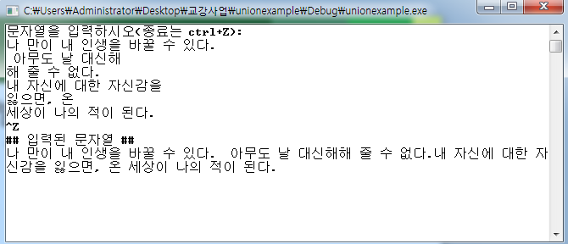
(3) 프로그래밍 연습
문자열을 계속하여 입력 받아(ctrl+z 입력 전까지) 저장했다가 입력된 전체 문자열을 출력하는 프로그램
초기 문자열은 50 바이트로 동적 할당 받는다.
할당된 메모리가 부족하면 50바이트씩 동적으로 메모리를 추가 할당 받는다.

Slide 14
C++ 동적 메모리 할당 및 반환
C++의 동적 메모리 할당/반환
new 연산자
기본 타입 메모리 할당, 배열 할당, 객체 할당, 객체 배열 할당
delete 연산자
new로 할당 받은 메모리 반환
new/delete 연산자의 사용 형식
데이터타입 *포인터변수 = new 데이터타입 ;
delete 포인터변수;

Slide 15
기본 타입의 메모리 동적 할당 및 반환
new/delete의 사용
int *pInt = new int; // int 타입의 메모리 동적 할당
*p =5;
delete pInt; // 할당 받은 정수 공간 반환
할당된 int 영역
(1) int *p = new int;
힙
p
●
(2) *p = 5;
5
힙
p
●
(3) delete p;
힙
p
●
delete 후 포인터 p 는 살아있지만, p가 가리키는 곳에 접근하면 안됨

Slide 16
배열의 동적 할당 및 반환
new/delete 연산자의 사용 형식
데이터타입 *포인터변수 = new 데이터타입 [배열의 크기]; // 동적 배열 할당
delete [] 포인터변수; // 배열 반환
할당된 int[5] 배열 영역
(1) int *p = new int [5];
힙
p
●
(2) for(int i=0; i<5; i++)
p[i] = i;
0
1
2
3
4
힙
p
●
(3) delete [] p;
힙
p
●
delete 후 포인터 p 는 살아있지만, p가 가리키는 곳에 더 이상 접근하면 안됨

Slide 17
동적 할당 메모리 초기화 및 delete 시 유의 사항
동적 할당 메모리 초기화
동적 할당 시 초기화
배열은 동적 할당 시 초기화 불가능
데이터타입 *포인터변수 = new 데이터타입(초깃값);
int *pInt = new int(20); // 20으로 초기화된 int 타입 할당
char *pChar = new char('a'); // ‘a’로 초기화된 char 타입 할당
int *pArray = new int [10](20); // 구문 오류. 컴파일 오류 발생
int *pArray = new int(20)[10]; // 구문 오류. 컴파일 오류 발생

Slide 18
동적 할당 메모리 초기화 및 delete 시 유의 사항
delete시 [] 생략
컴파일 오류는 아니지만 비정상적인 반환
int *p = new int [10];
delete p; // 비정상 반환. delete [] p;로 하여야 함.
int *q = new int;
delete [] q; // 비정상 반환. delete q;로 하여야 함.

Slide 19
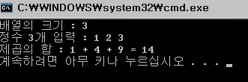
(4) 프로그래밍 연습
배열의 크기를 입력 받아 그 크기만큼 정수를 입력 받고 그 수의 제곱의 합을 구하는 프로그램

Slide 20
구조체
(C/C++)

Slide 21
사용자 정의 자료형
자료형
기본 자료형
int
사용자 정의 자료형
구조체
double
char
공용체
열거형
-------
프로그래밍 언어에는 크게 두 가지 종류의 자료형이 있다.
C 언어에서 제공하는 자료형
프로그래머가 필요에 의해
새로 정의한 자료형

Slide 22
구조체가 필요한 경우
프로그래밍에서는 다양한 종류의 데이터를 하나의 이름으로 묶어야 되는 경우가 많다.
예를 들어, 게임 프로그램에서 사용자 정보는 다음과 같은 것들이 있다.
사용자 id
사용자 비밀번호
닉네임
레벨
게임에 접속한 시간
주소
한 사람에 대한 정보는 다른 사람의 정보와 섞이면 안 된다. 프로그램에서 하나의 덩어리로 취급해야 한다.

Slide 23
구조체 정의
구조체 정의를 위한 키워드는 struct
userInfo 라는 이름의 새로운 자료형을 정의한 예
구조체 태그
struct userInfo {
char id[30];
char passwd[30];
char nickname[30];
int level;
float minutes;
char address[50];
} ;
userInfo
접속
시간
사용자 id
주소
닉네임
비밀번호
레벨
반드시 세미콜론을 기입하자.

Slide 24
구조체 변수 선언 - C
구조체 변수를 선언하는 방법 1, 2
한 명의 사용자 정보를 저장하기 위해 lee라는 변수 이름으로 메모리가 할당된다.
struct userInfo {
char id[30];
char passwd[30];
char nickname[30];
int level;
float minutes;
char address[50];
} ;
struct userInfo lee;
struct userInfo {
char id[30];
char passwd[30];
char nickname[30];
int level;
float minutes;
char address[50];
} lee ;

Slide 25
구조체 변수 선언- C
구조체 변수를 선언하는 방법 3
한 명의 사용자 정보를 저장하기 위해 lee라는 변수 이름으로 메모리가 할당된다.
struct userInfo {
char id[30];
char passwd[30];
char nickname[30];
int level;
float minutes;
char address[50];
} ;
typedef struct userInfo ourUser;
ourUser lee;

Slide 26
구조체 변수 선언- C++
C와의 차이점
C++는 사용자 정의 타입도 기본 데이터 타입과 마찬가지로 취급
구조체(struct) 태그 이름을 선언하는 순간, C++에서는 사실상 typedef로 타입을 선언한 것처럼 해석
struct userInfo {
char id[30];
char passwd[30];
char nickname[30];
int level;
float minutes;
char address[50];
} ;
userInfo lee;

Slide 27
구조체 변수 초기화
구조체 변수 선언과 동시에 값을 초기화 하는 방법
구조체 멤버에 접근하기 위해 . 연산자를 사용
struct userInfo kim = { “mmm1234”, “********”,
“광안리주민”, 10, 3.4, “부산시 남천동 광안리” };
struct userInfo user;
strcpy( user.id, “lee2014”);
user.level = 10;
strcpy( user.address, “부산시 남천동 광안리” );
printf(“아이디는 %s \n”, user.id );
printf(“레벨은 %d\n”, user.level );
printf(“주소는 %s \n”, user.address );

Slide 28
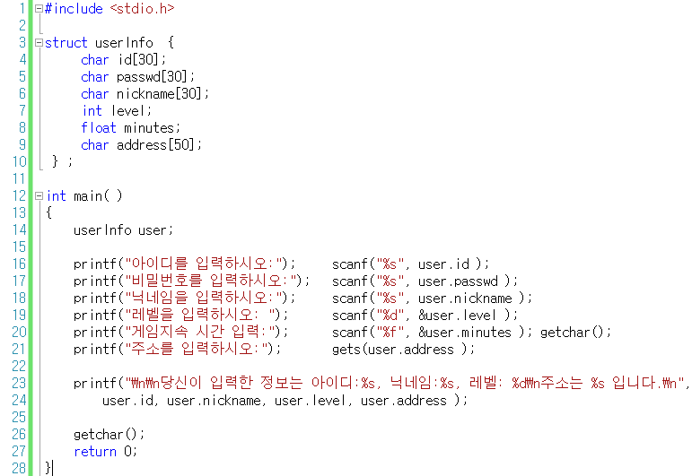
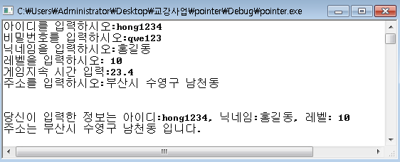
구조체 멤버 값 지정

Slide 29
구조체에 적용 가능한 연산
구조체는 지정 연산자(=)를 통해 구조체의 모든 멤버 변수들의 값을 복사할 수 있다.
struct userInfo user1, user2;
strcpy( user1.id, “mmm1234”);
user1.level = 10;
strcpy( user1.address, “부산시 남천동 광안리” );
user2 = user1;.
user1의 모든 멤버의 값이 user2의 대응되는 멤버로 복사된다.

Slide 30
구조체 배열이 필요한 이유
다수의 학생 정보를 저장하기 위해서는 구조체를 배열로 선언해야 한다.
struct studentInfo {
char name[30];
char hakbun[15];
char dept[30];
int credit;
double score;
char address[50];
};
구조체 배열 선언
studentInfo Student[100];

Slide 31
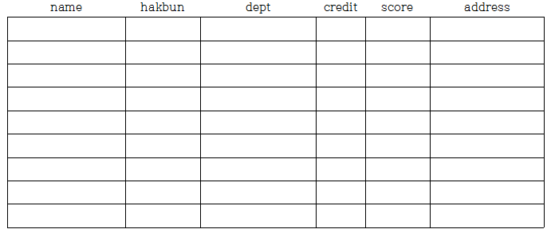
구조체 배열 선언
구조체 배열 선언과 구조체 배열 접근
studentInfo Student[100];
Student[1].dept
Student[0]
Student[1]
Student[99]
Student[99].score

Slide 32
구조체 배열 초기화
구조체 배열에 값 초기화
struct studentInfo Student[3] = {
{ “홍길동”, “011111”, “미디어공학과”, 69, 3.6,
“부산시 남구 용당동” },
{ “심청”, “132221”, “컴퓨터공학과”, 73, 34.2,
“부산시 수영구남구 광안동” },
{ “전우치”, “121134”, “게임공학과”, 100, 3.4,
“부산시 부산진구 양정” },
}

Slide 33
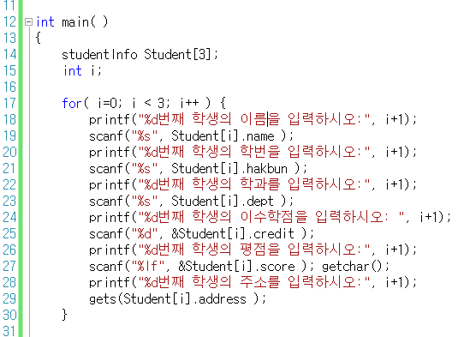
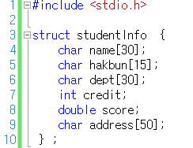
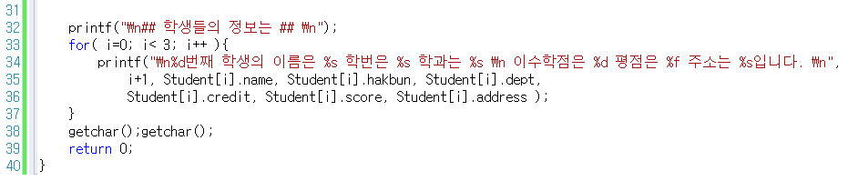
구조체 배열 사용 예

Slide 34
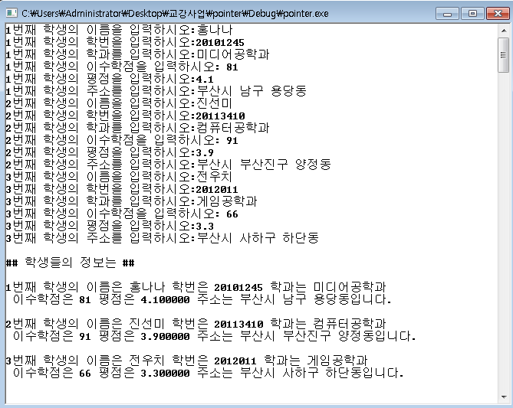
구조체 배열 사용 예

Slide 35
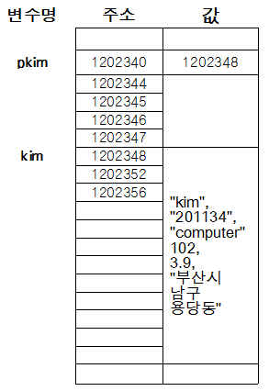
구조체 포인터란
구조체를 가리키는 포인터를 구조체 포인터라고 한다.
구조체 변수 kim의 내용은 포인터
pkim에 의해 접근 및 수정 가능
접근 방법
typedef struct studentInfo Student;
Student kim={“kim”, “201134”,
”computer”, 102, 3.9,
”부산시 남구 용당동”};
Student *pkim;
pkim = &kim;
(1) 간접 참조 연산자 사용
(2) -> 연산자 사용
(*pkim).credit
pkim->credit

Slide 36
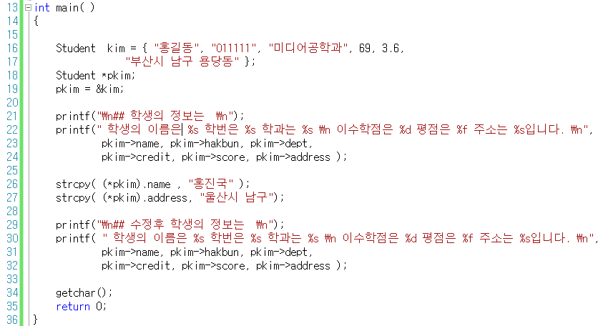
구조체 포인터 사용 예

Slide 37
함수의 전달 인자로 구조체 사용
값에 의한 인자 전달로 구조체 전달
구조체 kim의 모든 멤버가 함수 updateStudentInfo의 매개변수 st의 대응되는 멤버로 복사되므로 멤버가 많은 경우 시간과 메모리 낭비가 발생한다.
함수에서 구조체의 값을 변경할 수 없다.
struct studentInfo kim;
-----------------
updateStudentInfo ( kim ); //함수 호출
void updateStudentInfo (struct studentInfo st )
{
}

Slide 38
함수의 인자로 구조체 사용
참조에 의한 함수 호출로 구조체 전달
구조체 kim의 시작 주소만 함수 updateStudentInfo의 포인터 매개변수 st로 전달한다.
주소만 전달하므로 값을 모두 복사하는 것에 비해 시간과 메모리 면에서 효율적이다.
함수에서 구조체 값을 변경할 수 있다.
struct studentInfo kim;
-----------------
updateStudentInfo ( &kim ); //함수 호출
void updateStudentInfo (struct studentInfo *st )
{
}

Slide 39
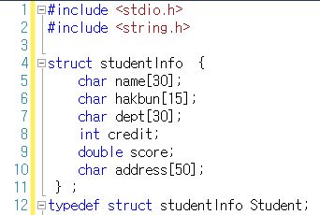
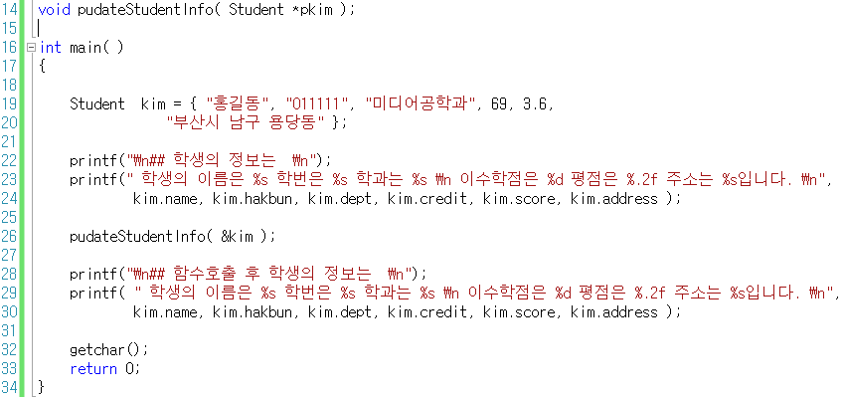
함수의 인자로 구조체 사용

Slide 40
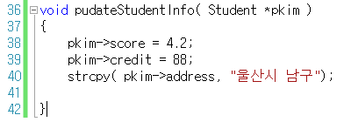
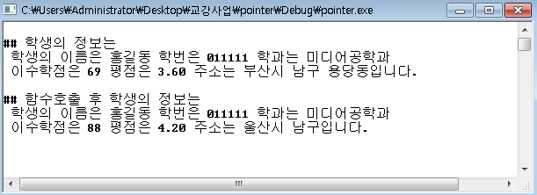
함수의 인자로 구조체 사용
구조체 포인터이므로 -> 연산자 사용

Slide 41
함수의 인자로 구조체 사용
참조에 의한 인자 전달로 구조체를 전달할 때 함수에서 구조체의 값이 변경되지 않도록 보장하고 싶을 때
struct studentInfo kim;
-----------------
printStudentInfo ( &kim );
void printStudentInfo (struct studentInfo const *st )
{
}
변수를 값을 변경할 수 없는 상수로 만드는 키워드

Slide 42
구조체를 함수의 결과로 반환
함수의 결과로 구조체 변수를 반환하는 경우
구조체 temp의 모든 멤버의 값을 구조체 kim의 대응 멤버로 복사한다.
struct studentInfo kim;
..............................
kim = inputStudentInfo ();
struct studentInfo inputStudentInfo ( )
{
struct studentInfo temp;
..............................
return temp;
}

Slide 43
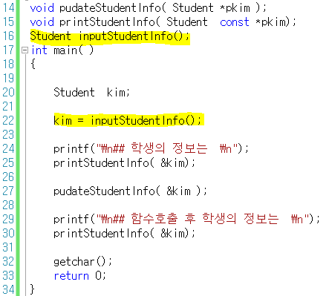
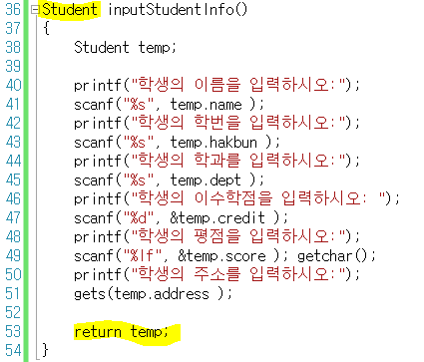
구조체를 함수의 결과로 반환

Slide 44
구조체가 구조체가 포함하는 경우
학생정보 구조체에 학생의 생년월일을 추가
struct DOB {
int year;
int month;
int day;
};
typedef struct DOB Dob;
struct studentInfo {
char name[30];
char hakbun[15];
char dept[30];
int credit;
double score;
char address[50];
Dob dob;
} ;
studentInfo Student;
Student kim;
kim.dob.year = 1980;
kim.dob.month = 10;
kim.dob.date = 29;
Student kim;
Student *pkim;
pkim = &kim;
pkim->dob.year = 1980;
pkim->dob.month = 10;
pkim->dob.date = 29;

Slide 45
(5) 프로그래밍 문제
좌표계에서 점(point)은 x 좌표값과 y좌표값으로 구성된다. 좌표계의 점을 표현할 수 있는 구조체 point를 설계한다. 아래와 같이 프로그램을 수행시키면서 입력한 좌표가 몇 사분면에 속하는지 구하여 출력해 주는 프로그램을 작성하시오.
좌표값 x 입력(정수): 2
좌표값 y 입력(정수): 10
입력한 좌표 (2,10)은 1 사분면에 있습니다.
좌표값 x 입력(정수): -2
좌표값 y 입력(정수): 5
입력한 좌표 (-2,5)은 3 사분면에 있습니다.
프로그램의 종료는 문자를 입력할 때이다.
몇 사분면에 있는지 검사하는 기능은 함수 int whichquadrant( struct point p)로 구현해야 한다.
구조체 정의나 함수 원형은 사용자 정의 헤더 파일에서 정의한다.

Slide 46
구조체가 구조체가 포함하는 경우
그림판과 유사한 프로그램을 작성하려고 한다. 프로그램에서 그릴 수 있는 도형은 점, 삼각형, 사각형, 원이라고 하자. 그림판에서 그릴 수 있는 데이터 요소를 표현하기 위한 구조체 Shape을 설계해 보시오.
leftTop
radius
rightBottom

Slide 47
(6) 프로그래밍 문제
앞서 설계한 사각형 구조체를 정의하고 다음과 같이 수행되는 프로그램을 작성하시오.
LeftTop x 좌표값 입력:
LeftTop y 좌표값 입력:
RightBottom x 좌표값 입력:
RightBottom y 좌표값 입력:
사각형의 면적: 계산된 결과
사각형의 종류: 정사각형 혹은 직사각형 중 하나
위의 내용이 계속 반복 수행되며 프로그램의 종료는 문자를 입력할 때이다.
사각형의 면적과 종류를 구하는 기능은 함수로 구현한다.
구조체 정의나 함수 원형은 사용자 정의 헤더 파일에서 정의한다.

Slide 48
(7) 프로그래밍 문제
앞서 설계한 도형 구조체를 정의하고 다음과 같이 수행되는 프로그램을 작성하시오.
그리기 원하는 도형은(1=원, 2=사각형, 3=삼각형, 4=점) 번호를 입력하시오: 1
중심점 x 좌표값 입력:
중심점 y 좌표값 입력:
원의 면적: 계산된 결과
그리기 원하는 도형은(1=원, 2=사각형, 3=삼각형, 4=점) 번호를 입력하시오: 2
LeftTop x 좌표값 입력:
LeftTop y 좌표값 입력:
RightBottom x 좌표값 입력:
RightBottom y 좌표값 입력:
사각형의 면적: 계산된 결과
사각형의 종류: 정사각형 혹은 직사각형 중 하나

Slide 49
그리기 원하는 도형은(1=원, 2=사각형, 3=삼각형, 4=점) 번호를 입력하시오: 4
x 좌표값 입력:
y 좌표값 입력:
몇 사분면: 계산된 결과(1-4)
위의 내용이 계속 반복 수행되며 프로그램의 종료는 문자를 입력할 때이다.
한 도형에 대해 하나의 소스 파일로 작성하자.
각 도형에 대한 구조체 정의나 함수 원형은 사용자 정의 헤더 파일에서 정의한다. 따라서 사용자 정의 헤더 파일을 5개 생성한다.

Slide 50
(8) 프로그래밍 문제
학생 정보를 생성하여 사용자가 선택한 작업을 수행할 수 있는 성적 처리 프로그램 프로그램을 작성하시오.
학생 레코드에는 다음과 같은 정보가 있다.
사용자가 선택할 수 있는 작업은 1. 학번순 출력 2. 이름순 출력 3.성적순 출력 4. 검색결과출력이다.
struct student {
int id;
string name;
int year;
int subjectNum;
double subjectScore[5];
double subjectSum;
} ;
학생수는 입력으로 받는다.
이름과 학년은 입력으로 받고 id는 1번부터 차례로 부여한다.
과목수는 5과목으로 지정한다.
과목 성적은 0~100사이의 점수를 랜덤하게 생성한다.

Slide 51
(8) 프로그래밍 문제
학생 정보를 생성하여 사용자가 선택한 작업을 수행할 수 있는 성적 처리 프로그램을 작성하시오.
헤더 파일 내용( student.h )
#include <iostream>
#include <string>
#include <ctime>
#include <iomanip>
using namespace std;
struct student {
int id;
string name;
int year;
int subjectNum;
double subjectScore[5];
double subjectSum;
} ;
void printMenu(void);
void printStudentById( const student *myclass, int n );
void printStudentByName( const student *myclass, int n );
void printStudentByScore( const student *myclass, int n );
void inputStudentInfo(student *myclass, int n );
int searchStudentByName( const student *myclass, string name );
int searchStudentByOrder( const student *myclass, int );
void printStudentByIndex( int index );

Slide 52
(8) 프로그래밍 문제
학생 정보를 생성하여 사용자가 선택한 작업을 수행할 수 있는 성적 처리 프로그램을 작성하시오.
메인 함수 구조
int main()
{
int n,select;
bool flag=true;
student *myclass;
string name;
int index;
cout << "학생수 입력:";
cin >> n;
myclass =new struct student[n];
inputStudentInfo( myclass, n );

Slide 53
(8) 프로그래밍 문제
while ( flag ) {
printMenu();
cin >> select ;
switch(select) {
case 1: printStudentById( myclass, n); break;
case 2: printStudentByName( myclass, n); break;
case 3: printStudentByScore( myclass,n ); break;
case 4:
cout << "검색할 이름 입력: ";
cin >> name;
index = searchStudentByName( myclass, name );
printStudentByIndex( index );
break;
case 5:
int order;
cout << "검색할 순위 입력: ";
cin >> order;
index = searchStudentByOrder( myclass, order );
printStudentByIndex( index );
break;
case 6: flag = false; break;
default: cout << "1~6사이의 정수 값을 입력하시오.\n"; break;
}
}
delete[] myclass;
return 0;
}

Slide 54
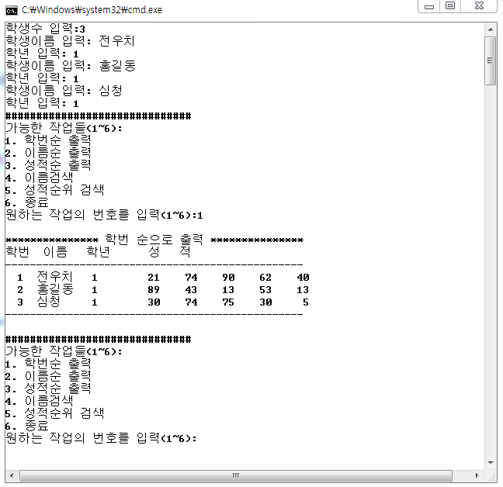
(8) 프로그래밍 문제
수행 결과

Slide 55
열거형 (enumeration)이란?
열거형이란 변수가 가질 수 있는 값들을 미리 열거해놓은 사용자 정의 자료형이다.
따라서, 열거형 변수는 가질 수 있는 값이 이미 정해져 있다.
요일을 저장하는 변수는 { 일요일, 월요일, 화요일, 수요일, 목요일, 금요일, 토요일 } 중의 하나의 값만 가질 수 있으므로 다음과 같은 열거형을 정의할 수 있다.
열거형 days라는 자료형으로 선언된 변수는 SUN,…, SAT 값만 가질 수 있다.
SUN, MON… SAT는 상수 0, 1, ..,6의 값을 갖는다.
enum days { SUN, MON, TUE, WED, THU, FRI, SAT };

Slide 56
열거형 변수 선언
열거형 변수 선언 방법
열거형 변수 today는 SUN,…, SAT(0,..,6) 값 중의 하나의 값만 가진다.
사용 예
enum days today;
printf(“요일을 입력 (0~6,0은 일요일 6을 토요일): “);
scanf(“%d”, &today);
switch ( today ) {
case SUN: //명령문
break;
case MON: //명령문
break;
case TUE: //명령문
break;
case WED: //명령문
………..
case SAT:
}
today = WED;

Slide 57
열거형 상수 값 변경
열거형 상수 값 변경
상수 SUN의 값은 10이 되고 오른쪽으로 가면서 상수의 값이 1씩 증가하므로 MON은 11, WED는 13의 값을 가진다.
SUN은 10, MON은 11, TUE은 12, WED는 20, THU는 21, FRI는 22, SAT는 23의 값을 가진다.
enum days { SUN=10, MON, TUE, WED, THU, FRI, SAT };
enum days { SUN=10, MON, TUE, WED=20, THU, FRI, SAT };

